Slide 1
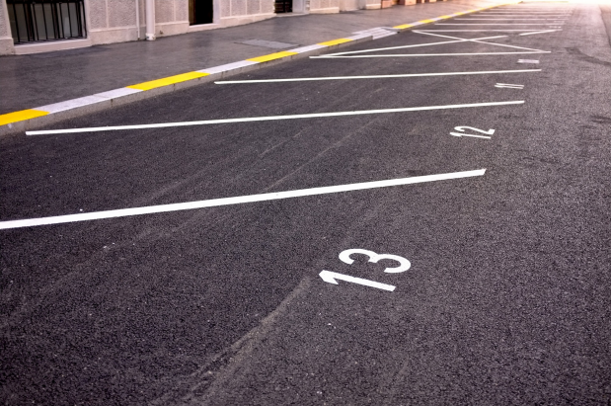
인천시
불법주정차 멈춰!
CCTV·공영주차장 입지선정 최적화
김영환, 김천지, 박성진, 이나라, 최상빈

Slide 2
contents
001
002
003
004
분석배경
분석 프로세스
분석결과
결론
현황파악
목적 및 개요
활용데이터
데이터 정제
분석 프로세스
CCTV 입지
공영주차장 입지 시각화
활용 방안
문제점
개선 방안

Slide 3
PART 1

Slide 4
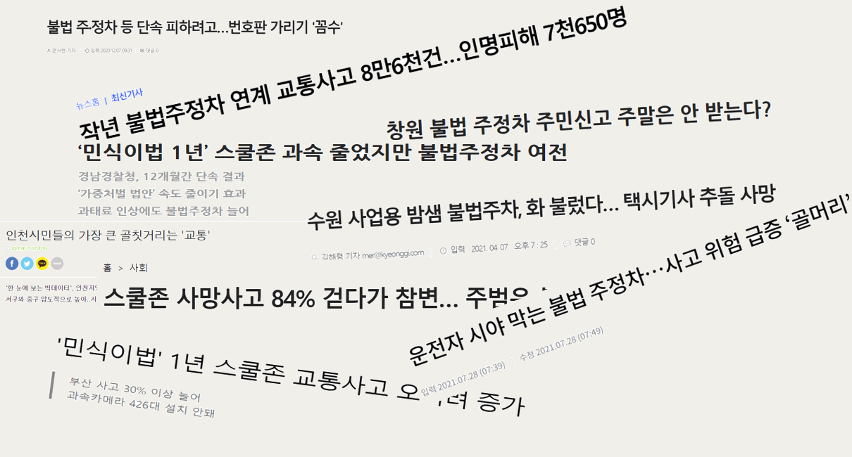
Part 1
01. 분석배경
현황파악 / 목적 및 개요 / 활용데이터
불법주정차 증가
주민 불편 증가
민원발생건수
전국_불법주정차_ 민원건수

Slide 5
Part 1
01. 분석배경
현황파악 / 목적 및 개요 / 활용데이터
인천광역시 지역 주차장 확보율 7대 특·광역시 중 6위
자차 대비 아파트 주차장 확보율은 최하위권이다
“7대 도시 주차장 확보율＂
“자차 대비 아파트 주차장 확보율＂

Slide 6
Part 1
01. 분석배경
현황파악 / 목적 및 개요 / 활용데이터
전국에서 가장 높은 인천광역시 1인당 자동차 등록대수
반면 1인당 하루 평균 대중교통 이용 횟수는 전국에서 가장 낮다
1인당 자동차 등록대수
1인당 대중교통 이용 횟수
42% 차이!

Slide 7
Part 1
01. 분석배경
현황파악 / 목적 및 개요 / 활용데이터
인천광역시 서구에서 불법자동차 단속이 가장 많이 발생
실제로 인천시 서구 민원 중 불법주정차 민원이 과반수 이상을 차지한다
140,000
120,000
100,000
80,000
40,000
0
2.8배
서구 남동구 계양구 부평구 연수구 미추홀구 중구 동구 강화군 평균
“인천광역시 행정구역 불법주정차 단속 현황”
“인천광역시 서구 주민 민원 현황”

Slide 8
Part 1
01. 분석배경
현황파악 / 목적 및 개요 / 활용데이터
분석 목적 및 개요
불법 주·정차로 인한 교통 사고 피해, 보행자 이동경로 안전확보
불법 주정차 민원 감소를 통한 행정역량 최적화
지역주민
공공기관
차량보유대수
불법주정차 민원
불법주정차 단속
주차장확보율
인천시 1인당 차량
보유대수 특·광역시 중
가장 높음
2021년 인천시 민원
불법주정차 가장
높은 비율 차지
2021년 인천시 서구
불법주정차 단속건수
평균에 비해 약 3배 높음
2021년 인천시의 주차장
확보율은 매우 낮음

Slide 9



Part 1
01. 분석배경
현황파악 / 목적 및 방향 / 활용데이터
분석 방향
공영주차장 설치 최적 위치 선정
CCTV 설치 최적 위치 선정
불법주정차에 영향을 미치는 요인들 분석, 공영주차장과 CCTV가 부족한 지역 찾기
-> 공영주차장과 CCTV 설치 지역을 선정할 때 참고할 수 있는 기준 제시

Slide 10
Part 1
01. 분석배경
현황파악 / 목적 및 개요 / 활용데이터

Slide 11
PART 2

Slide 12
Part 2
02. 분석 프로세스
데이터정제 / 분석프로세스 / 분석결과
분석 Flow Chart
데이터 수집
데이터 정제
데이터 분석
취약지역 파악
불법주정차단속
CCTV 현황
주차구획수
PYTHON
불법주정차
컬럼 추출
상관분석, 산점도
QGIS 공간분석
버스정류소
어린이보호구역
상업용건물
주택수
R
CCTV 취약지역
외부
영향요인
단속 상위 지역 추출
회귀분석
다중공선성
영향요인도출
QGIS 공간분석
자동차등록수
학교, 약국
종교 및 복지시설
지오코딩
주차 취약지역
창의성
PYTHON
동별계산
K-MEANS
분석 행정동 추출
민원
서구주민민원신고

Slide 13

Part 2
02. 분석 프로세스
데이터정제 / 분석프로세스 / 분석결과
PYTHON / QGIS DATAPROCESSING
“인천시_서구_불법주정차_단속_현황＂
단속일자 | 단속동 | 도로명 | 단속구분
20210120 | 석남동 | 석남동 167-1 | 차량형CCTV
20210425 | 청라동 | 청라동 중봉대로 586번길 | 차량형CCTV
20210219 | 오류동 | 오류동 보듬6로 | 고정형CCTV
20210218 | 가정동 | 서곶로 서인천세무서앞길 | PDA단속
컬럼 추출
결측값 처리
지오코딩 사용하여 위경도 추출
단속 위치별로 단속건수 계산
단속동 | 도로명 | lat | lon | 단속건수
심곡동 | 심곡동 베스킨라빈스 | 37.5120534 | 126.6684788 | 1707
심곡동 | 심곡동 서구청 | 37.5069115 | 126.6364221 | 1494
오류동 | 기업은행 검단산단지점 | 37.5103972 | 126.6654461 | 1349
마전동 | 드림식자재마트 | 37.5579877 | 126.6557333 | 1251

Slide 14

Part 2
02. 분석 프로세스
데이터정제 / 분석프로세스 / 분석결과
PYTHON / QGIS DATAPROCESSING
“전처리_분석데이터＂
단속동 | 주정차단속건수 | 주차구획수 | CCTV | … | 약국수
가정동 | 7677 | 649 | 7 | … | 14
가좌동 | 11229 | 3830 | 12 | … | 23
검암동 | 1112 | 297 | 3 | … | 6
… | … | … | … | … | …
청라동 | 9072 | 227 | 24 | … | 20
사용 데이터 필요 컬럼 추출
결측값 처리
활용데이터 동별로 개수 추출

Slide 15
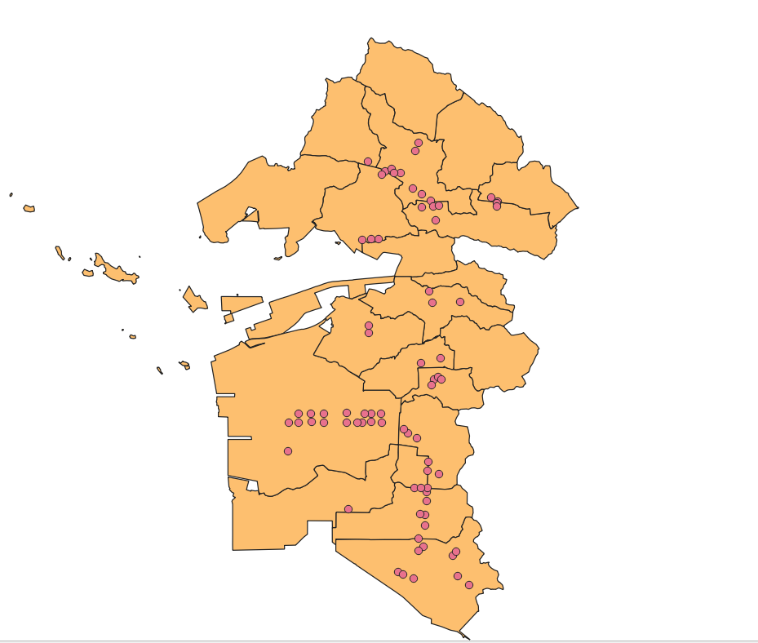
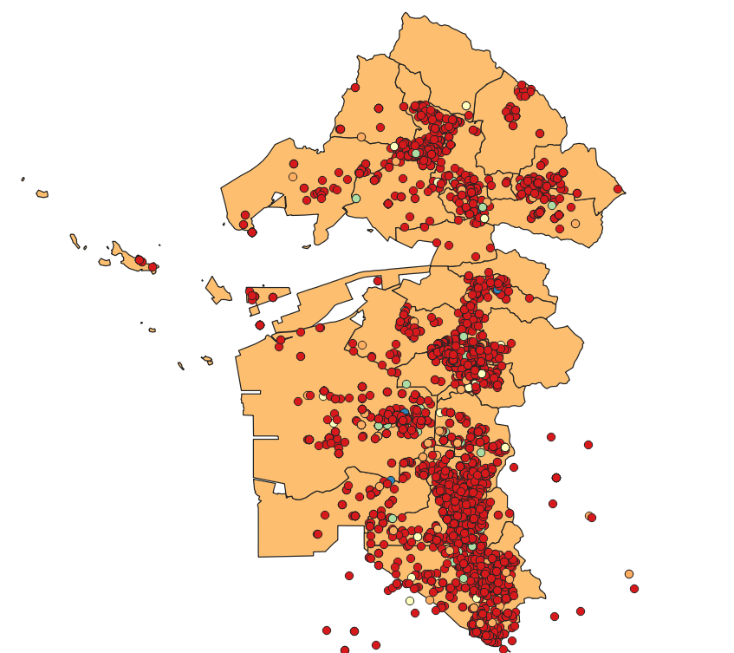
Part 2
02. 분석 프로세스
데이터정제 / 분석프로세스 / 분석결과
QGIS DATA
“서구_불법주정차_단속현황＂
“서구_불법주정차_CCTV현황＂

Slide 16
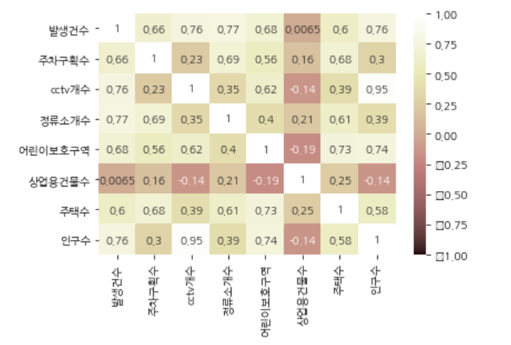
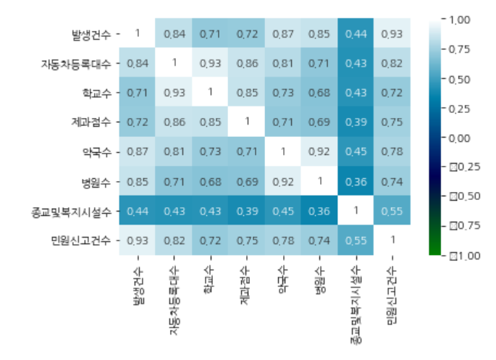
Part 2
02. 분석 프로세스
데이터정제 / 분석프로세스 상관분석 / 분석결과
PYTHON 상관분석
“외부 영향요인”
“창의성 영향요인”

Slide 17
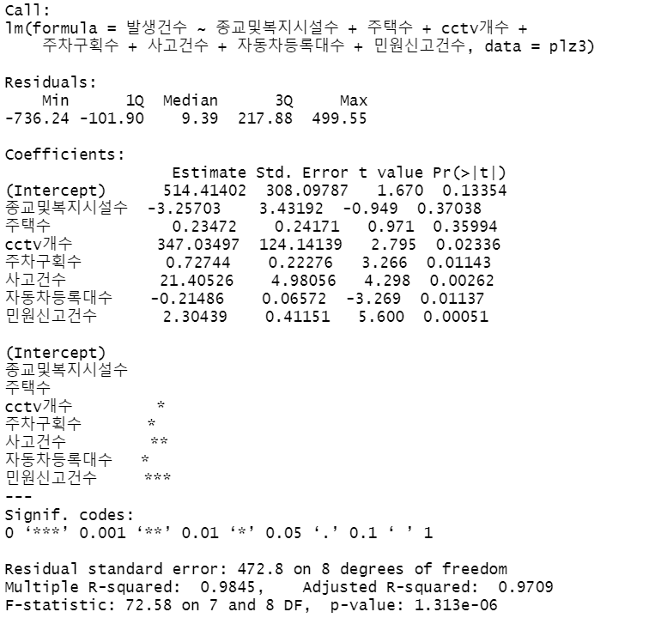
Part 2
02. 분석 프로세스
데이터정제 / 분석프로세스 요인선정 / 분석결과
요인선정 R 회귀분석
회귀분석을 통해 유의미한 요인 선정 !
위치데이터가 존재하는
CCTV, 주차구획수로 변수 선택

Slide 18
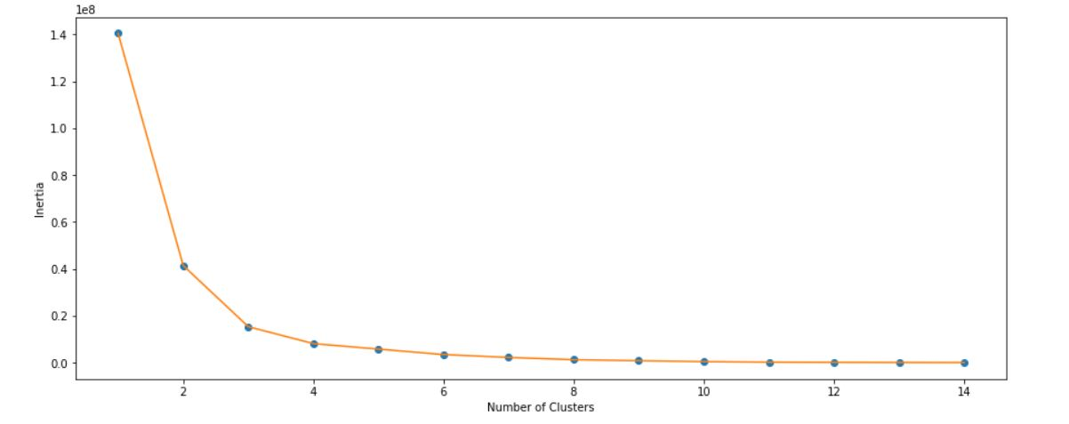
Part 2
02. 분석 프로세스
데이터정제 / 분석프로세스 지역선정 / 분석결과
CCTV취약 지역선정 PYTHON k-means 군집분석
상관계수와 회귀분석 결과
면적당 CCTV 개수 – 단속 적발건수로 변수 설정
Elbow 기법을 통해서 총 3개의 군집으로
K-means 분류 하고자 함
K =3

Slide 19
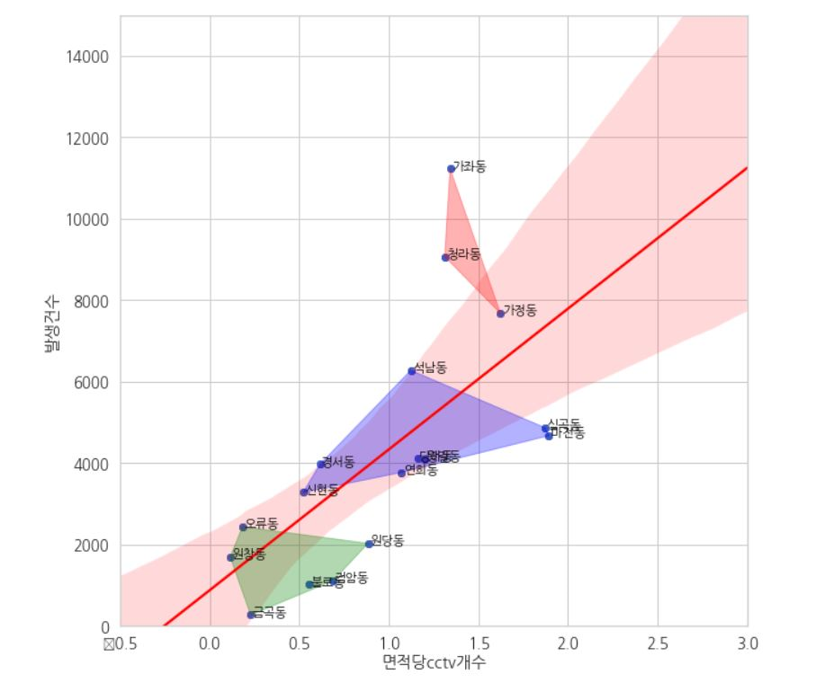
Part 2
02. 분석 프로세스
데이터정제 / 분석프로세스 지역선정 / 분석결과
CCTV취약 지역선정 PYTHON k-means 군집분석
“면적당 CCTV 개수 – 단속 적발건수”
1
CCTV개수가 보통이고 단속 발생건수가 많은 그룹
CCTV개수가 보통이고 단속 발생건수가 보통인 그룹
CCTV개수가 적고 단속 발생건수가 적은 그룹
2
3
1순위 가좌동, 청라동, 가정동에 대해서
CCTV 취약지역 분석

Slide 20
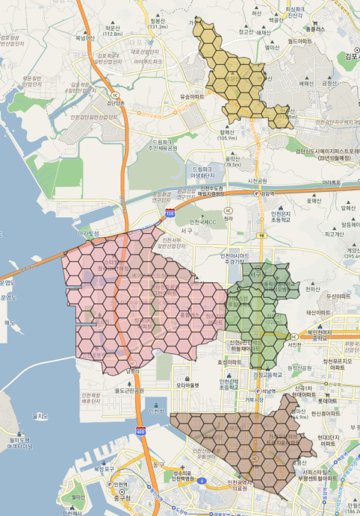
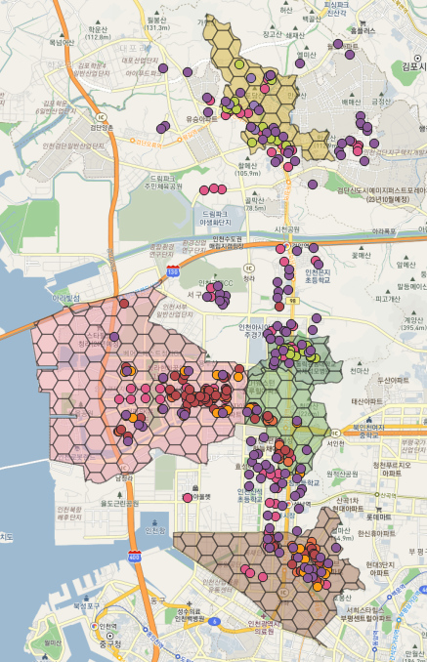
Part 2
02. 분석 프로세스
데이터정제 / 분석프로세스 최종후보지 / 분석결과
QGIS 서구 CCTV 입지 분석
QGIS 격자분석
500m의 반경을 가진 육각형의 격자로 분할
각 격자와 영향요인들을 결합하여
CCTV 및 주차공간의 취약점을 가진
지역 선정

Slide 21
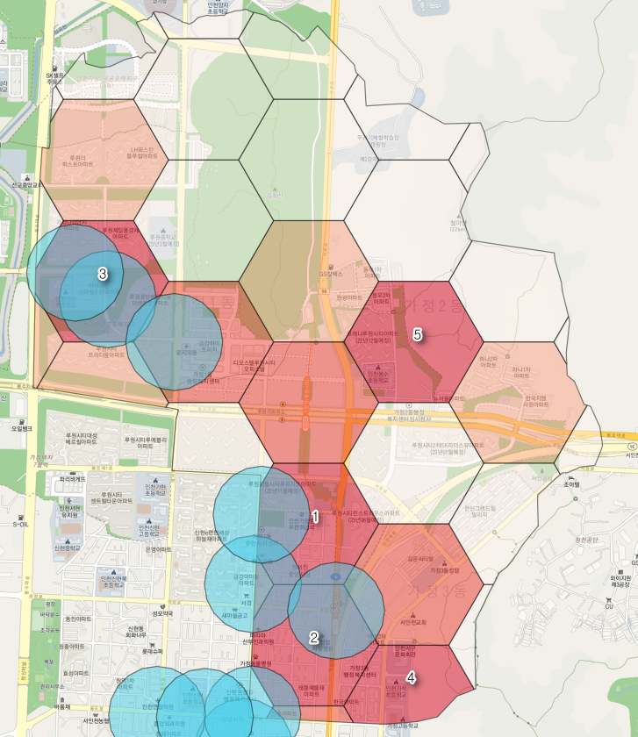
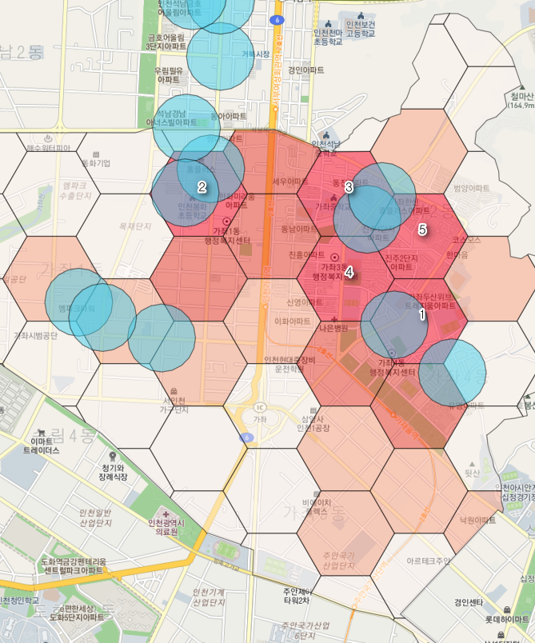
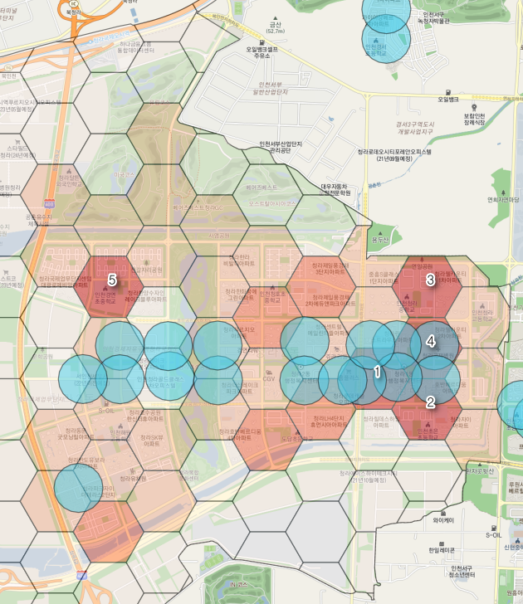
Part 2
02. 분석 프로세스
데이터정제 / 분석프로세스 최종후보지 / 분석결과
QGIS 서구 CCTV 입지 분석
“가정동”
“가좌동”
“청라동”

Slide 22
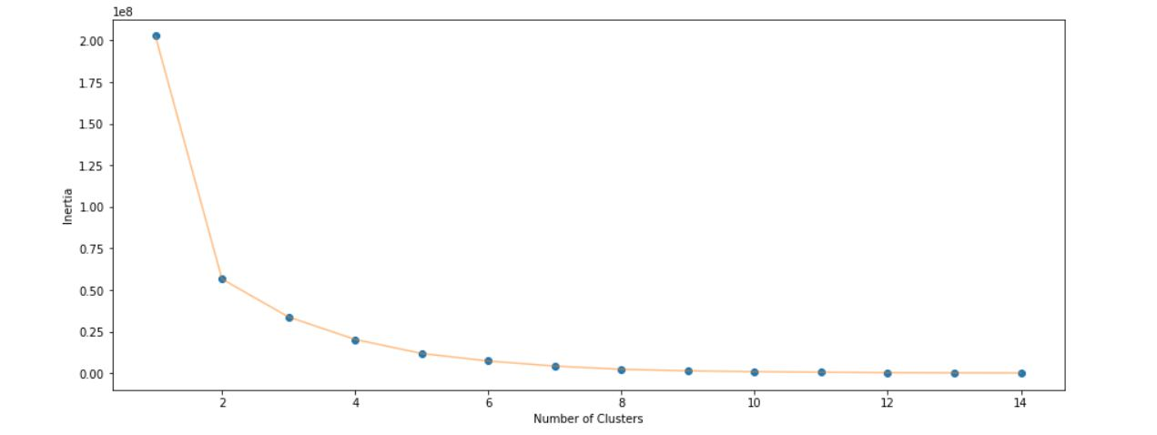
Part 2
02. 분석 프로세스
데이터정제 / 분석프로세스 지역선정 / 분석결과
주차장 지역선정 PYTHON k-means 군집분석
상관계수와 회귀분석 결과
주차구획수 – 인구밀도로 변수 설정
Elbow 기법을 통해서 총 4개의 군집으로
K-means 분류 하고자 함
K =4

Slide 23
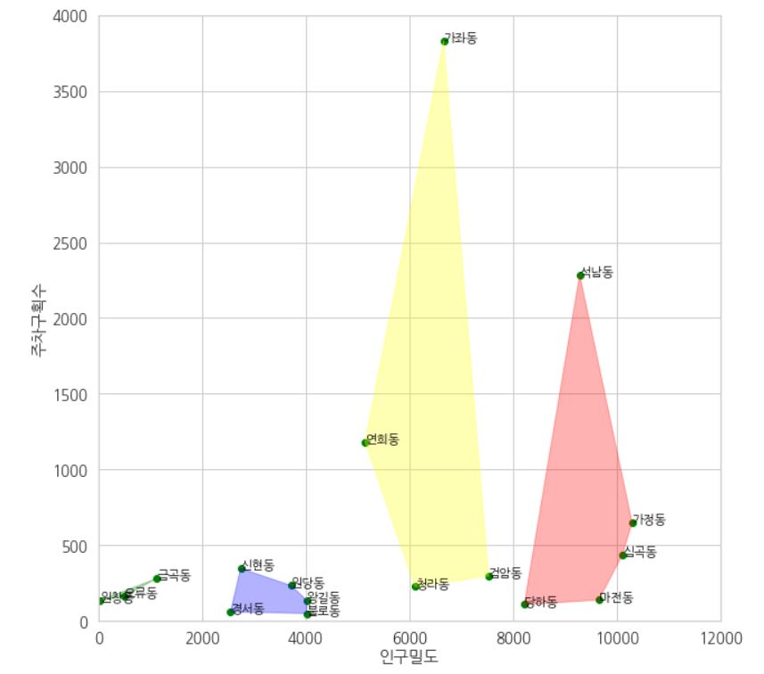
Part 2
02. 분석 프로세스
데이터정제 / 분석프로세스 지역선정 / 분석결과
주차장 지역선정 PYTHON k-means 군집분석
“주차구획수 – 인구수”
1
주차구획수가 보통이고 인구밀도가 가장 높은 그룹
주차구획수가 보통이고 인구밀도 두번째로 높은 그룹
주차구획수가 적고 인구밀도 두번째로 적은 그룹
주차구획수가 적고 인구밀도가 가장 적은 그룹
2
3
4
1순위 중에서도 시급하다고 여겨지는
마전동, 심곡동, 가정동에 대해서 주차장 입지 분석

Slide 24
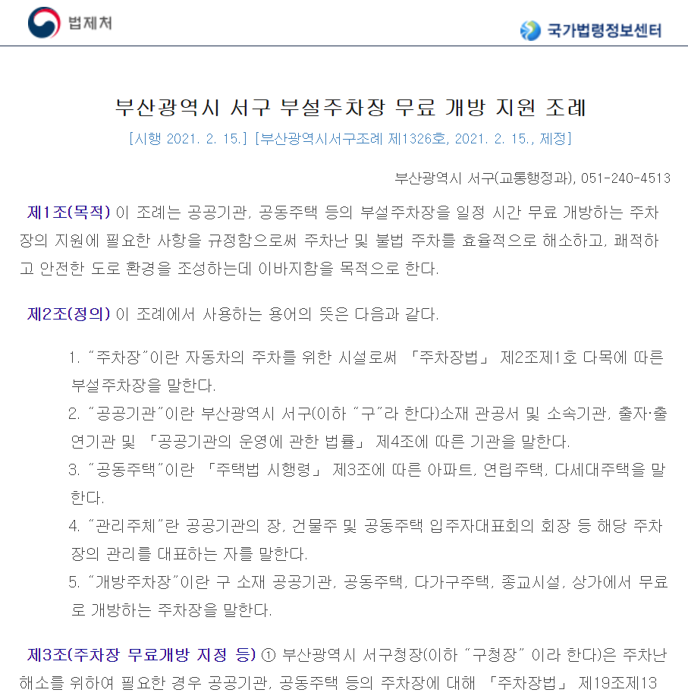
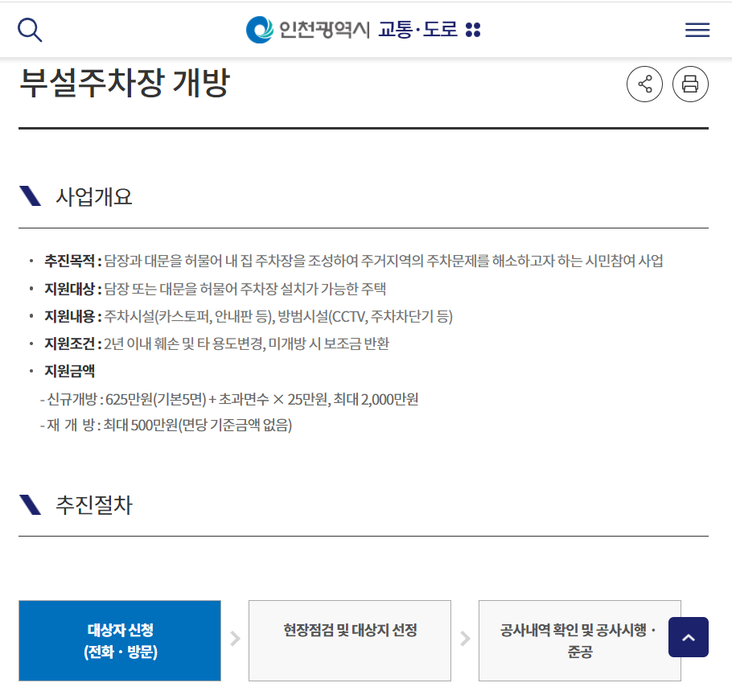
Part 2
02. 분석 프로세스
데이터정제 / 분석프로세스 최종후보지 / 분석결과
QGIS 서구 공영주차장

Slide 25
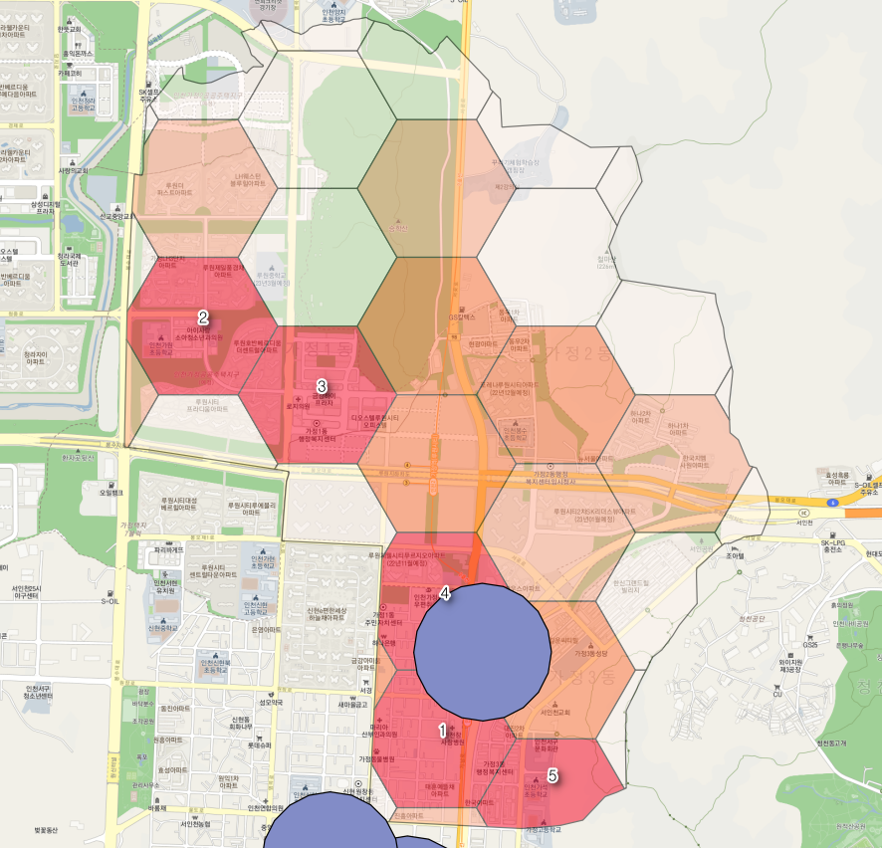
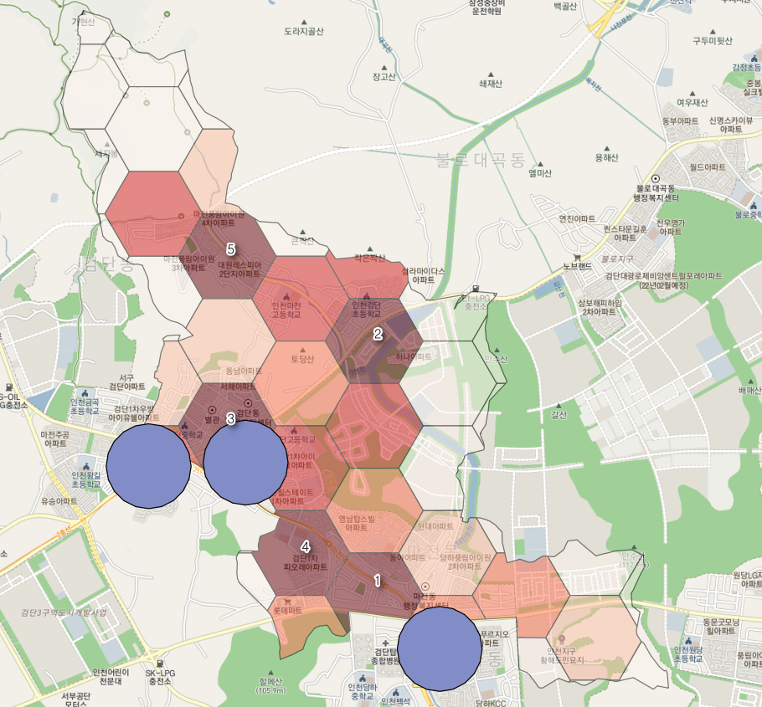
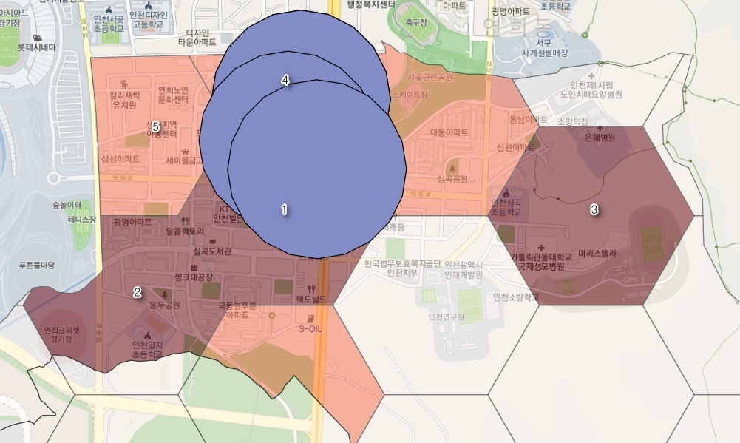
Part 2
02. 분석 프로세스
데이터정제 / 분석프로세스 최종후보지 / 분석결과
QGIS 서구 공영주차장 입지 분석
“심곡동”
“가정동”
“마전동”

Slide 26
PART 3

Slide 27
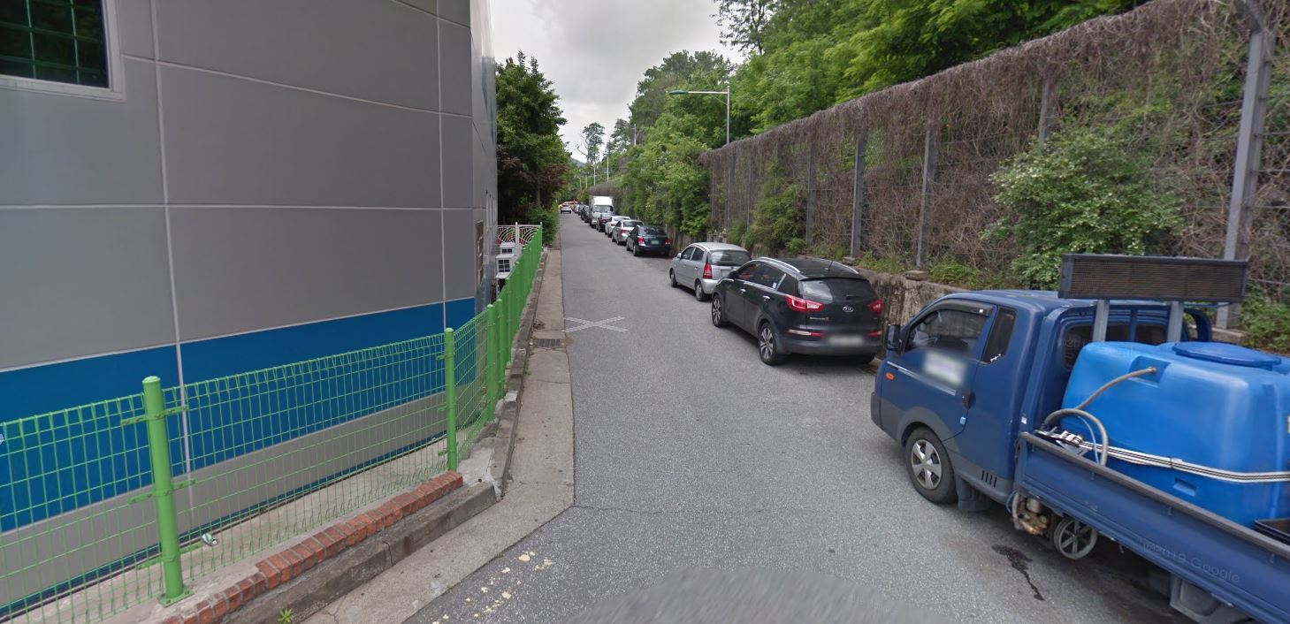
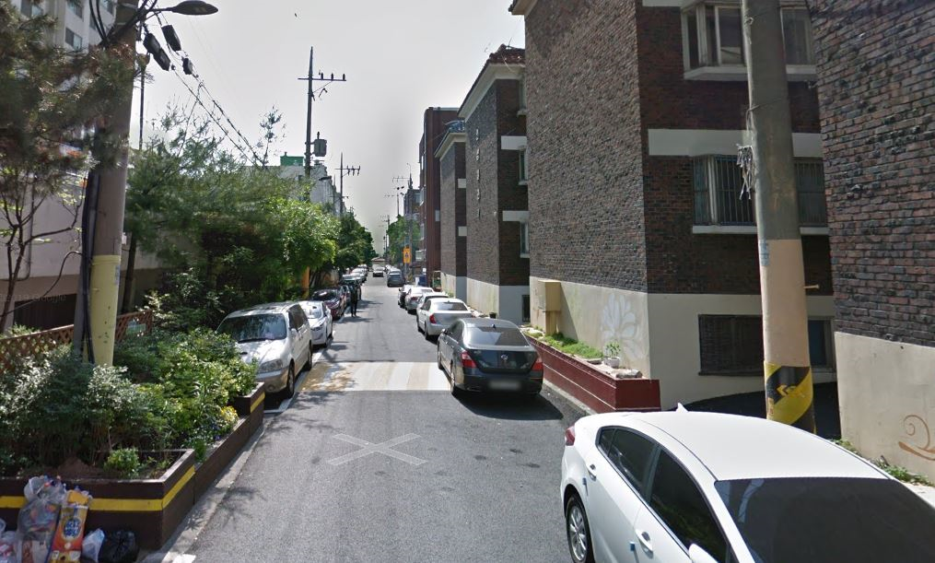
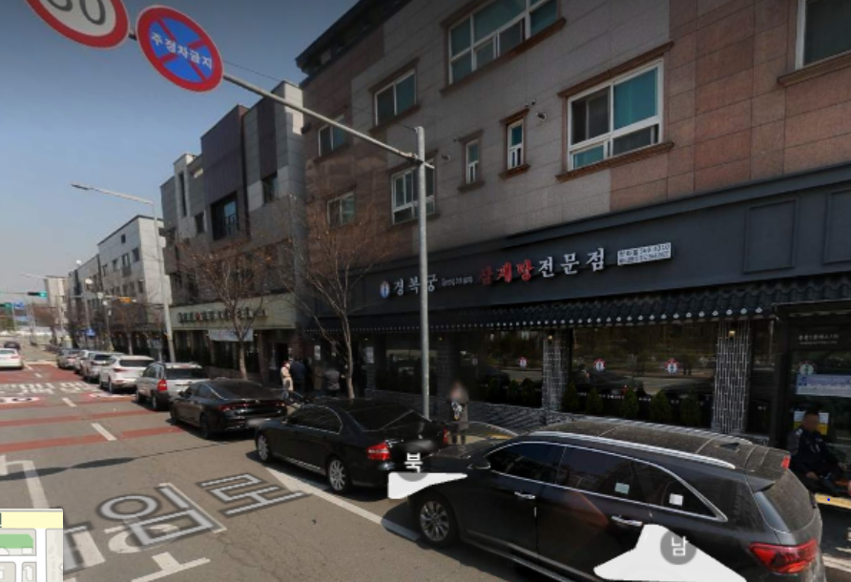
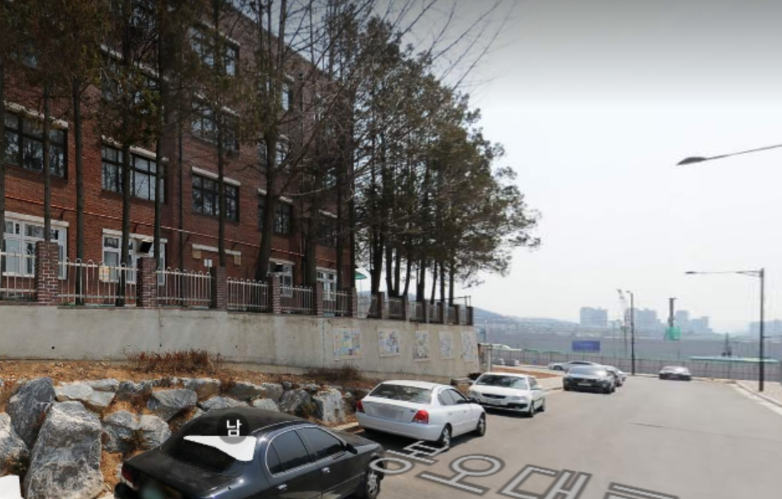
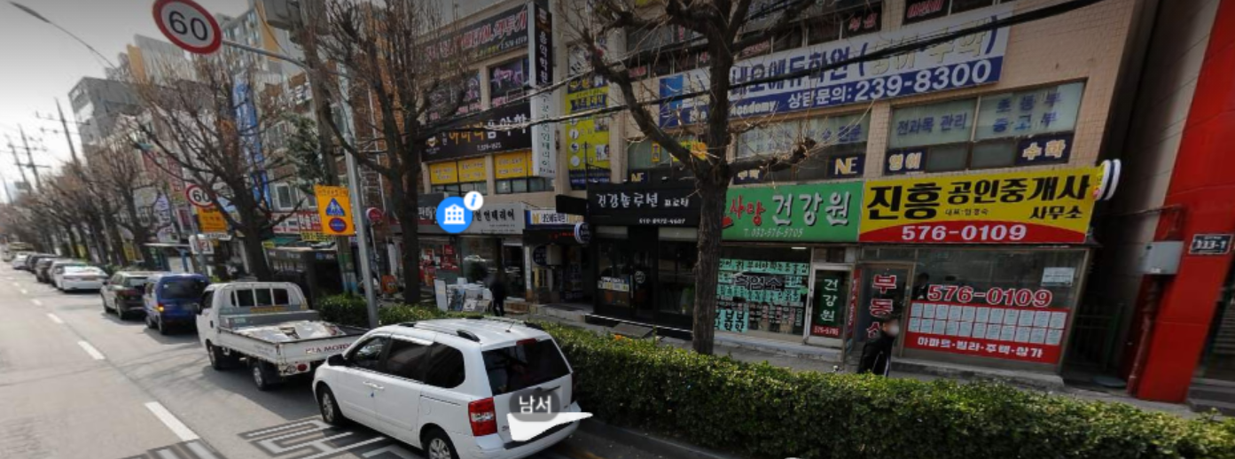
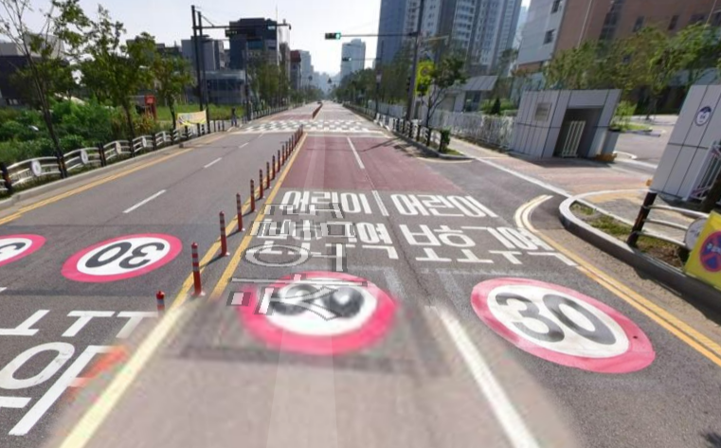
Part 3
03. 분석 결과
데이터정제 / 분석프로세스 / 분석결과
QGIS 서구 CCTV 최종후보지
“가정동”
“가좌동”
“청라동”
2-4 가석초등학교
4 가좌3동행정복지센터 부근
3 청라중 부근
5 봉수초등학교
5 한마음아파트 부근
5 경연초 부근

Slide 28
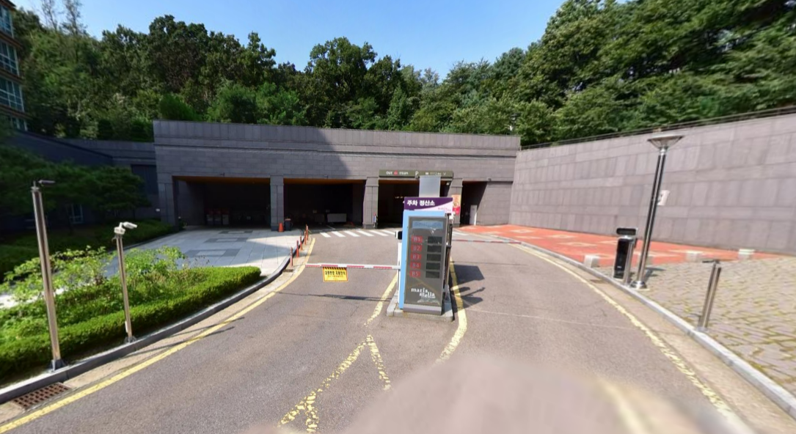
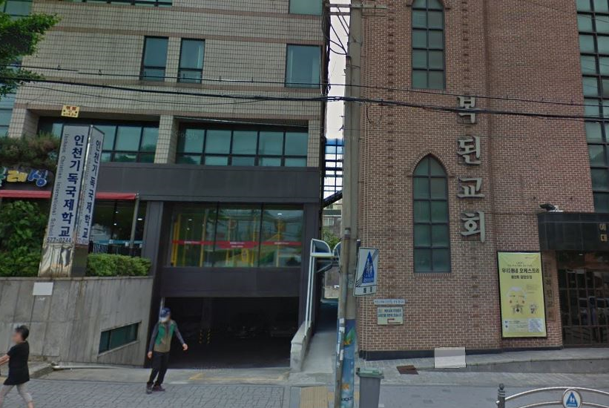
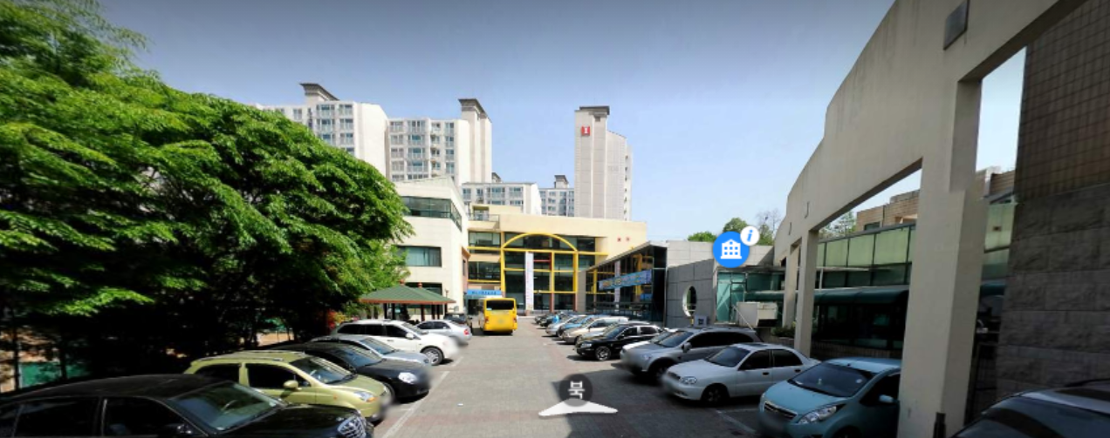
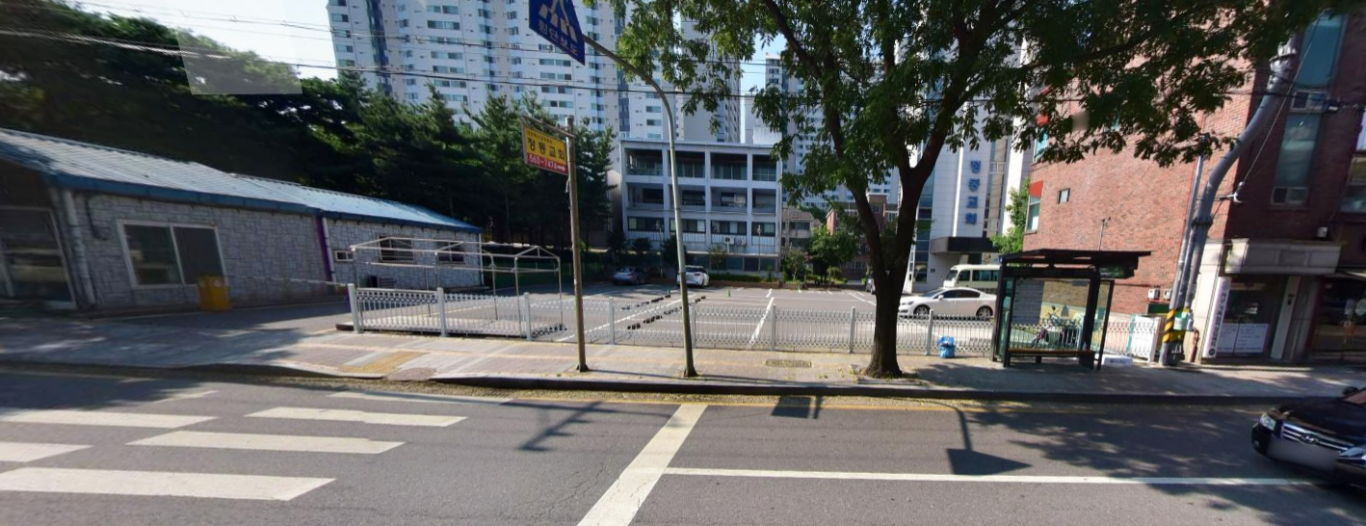
Part 2
03. 분석 결과
Part 3
데이터정제 / 분석프로세스 / 분석결과
QGIS 서구 부설주차장 개방 최종후보지
“심곡동”
“가정동”
“마전동”
가톨릭관동대학교 성모병원
복된교회 주차장 개방 요망
검단복지회관
정동교회 주차장

Slide 29
PART 4

Slide 30
Part 3
04. 결론
활용방안 / 아쉬운점 / 기대효과
활용방안
기대효과
아쉬운점
객관적인 선정기준 마련
표준화된 모델 기반의 분석 프로세스 운영으로 신속하고 효율적인 정책반영 가능
모델을 기반으로 변수를 조정하여 자치구 맞춤 입지 선정 가능
1. 교통질서 확립 및 교통체증 해소
안전한 교통환경 조성
2. 주차난 해소 - 지역경제 활성화
3. 체계적인 주정차 위반 관리로 공공기관 행정력 최적화
4. 부설주차장 개방 사업 활성화
→ 주차장 부지 확보 및 건설 비용 절약
민영주차장 데이터, 유동인구 데이터에 특정 요일 / 시간 단속 데이터를 추가한다면 더욱 정교한 모델을 설계할 것으로 예상된다.

